Slide 1


FRANÇAIS
8-classe
Thème: SURFER SUR INTERNET

Slide 2
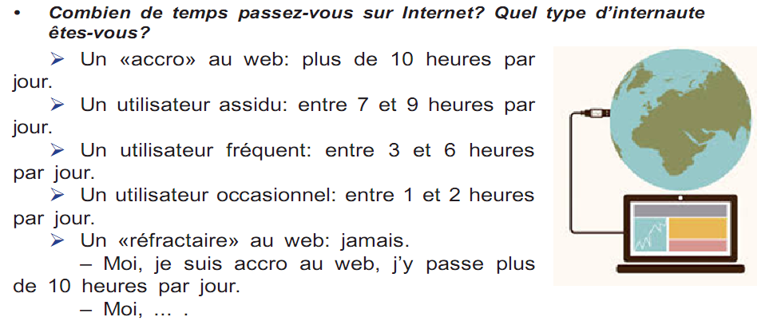

Slide 3


Dans les leçons suivant vous allez apprendre à:
comprendre ...
– des conversations à plusieurs interlocuteurs
– des interviews
– des documents écrits

Slide 4
• parler ...
– de vos références du travail sur des réseaux sociaux
– de l’installation de caméras de surveillance dans votre ville ou école
– de votre opinion sur Internet / une émission

Slide 5
• écrire ...
– un questionnaire sur le sujet de l’unité
– des lettres, des compositions au même sujet

Slide 6



Slide 7
L’INFO, LES MÉDIAS
Dites comment vous comprenez le mot
«les masses -medias ».Quel est leur rôle dans la société?

Slide 8

DE DIFFÉRENTES FORMES DE TITRES DES
JOURNAUX ET DES ARTICLES
I. Observez des exemples des journaux et des revus français. Faites attention à leurs titres: ont-ils la même structure?

Slide 9
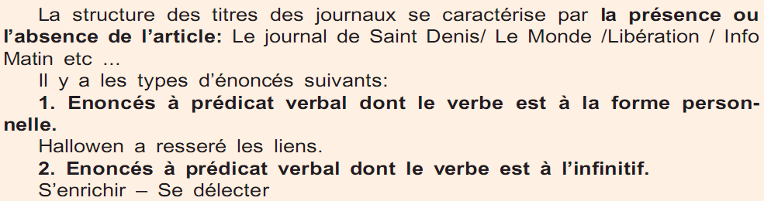

Slide 10
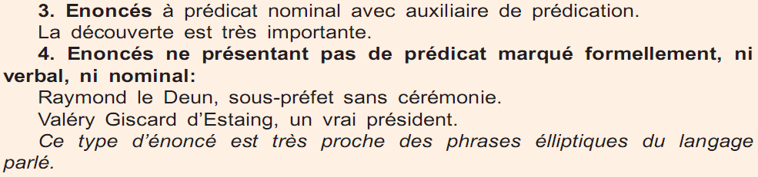

Slide 12
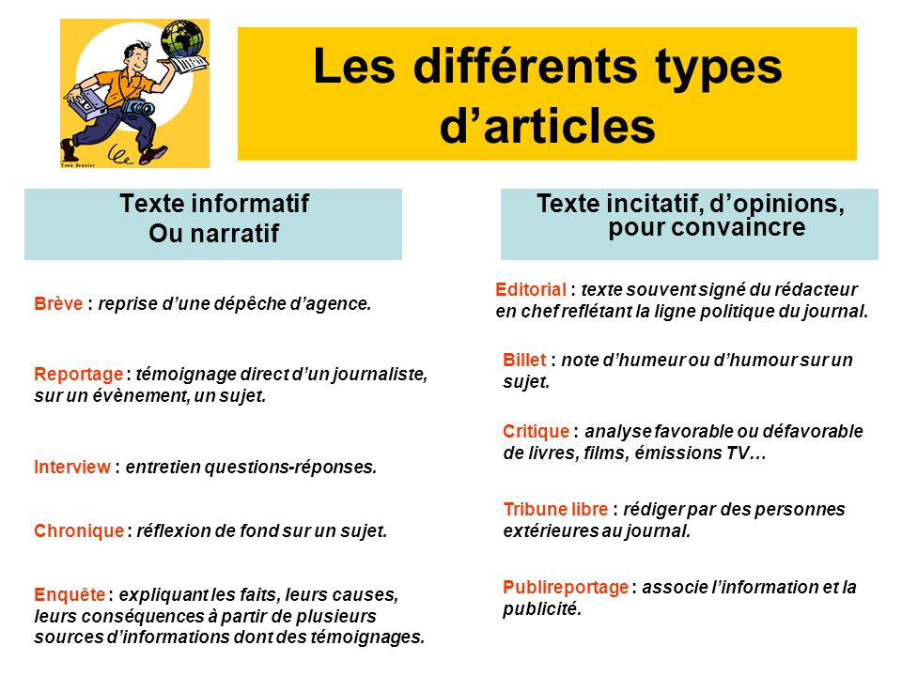

Slide 14
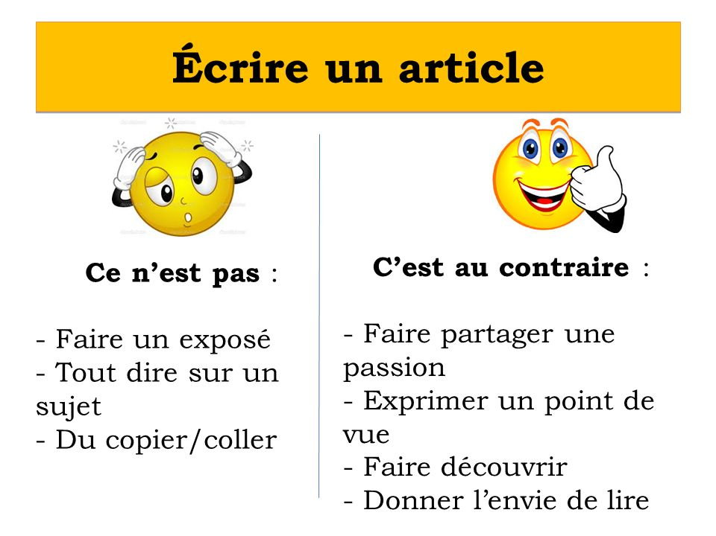

Slide 15
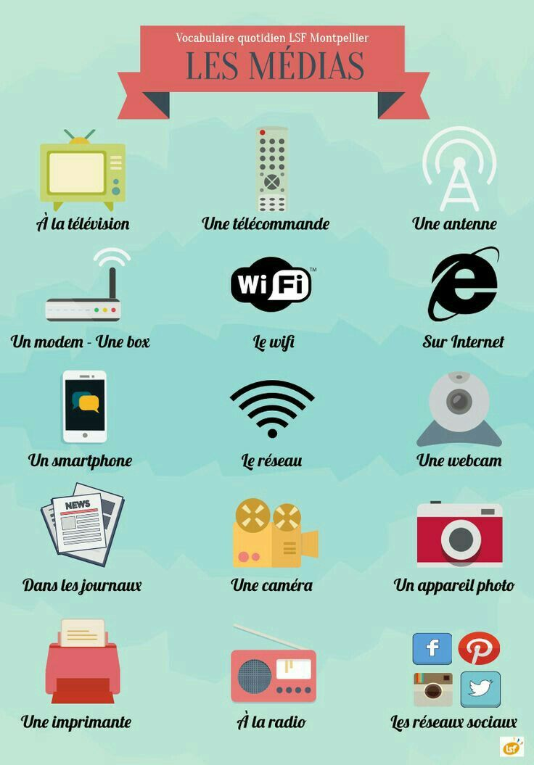

Slide 19


Devoir
Faites un petit résumé sur les masses -medias de votre pays.
2. Apprenez les mots nouveux.

Slide 20


